Slide 1
স্বাগতম

Slide 2
পরিচিতি
:
:
:
:
:
:
:
:
নাম
পদবী
প্রতিষ্ঠান
মোঃ আব্দুল হান্নান
প্রদর্শক (রসায়ন)
মেহেরুন্নিসা গার্লস স্কুল এন্ড কলেজ, ধানমণ্ডি, ঢাকা -১২০৫।
শ্রেণি
বিষয়
অধ্যায়
পাঠ
সময়
৯ম
পদার্থবিজ্ঞান
8ম
৮.৩ – ৮.৪
৫০ মিনিট

Slide 3
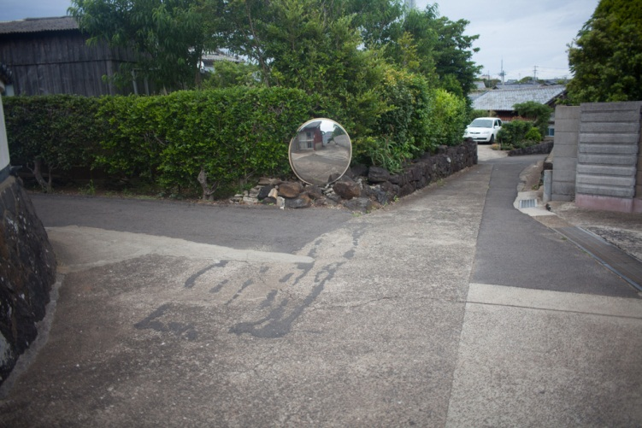
তোমরা কি দেখতে পাচ্ছ ?

Slide 4
আজকের পাঠ

Slide 5
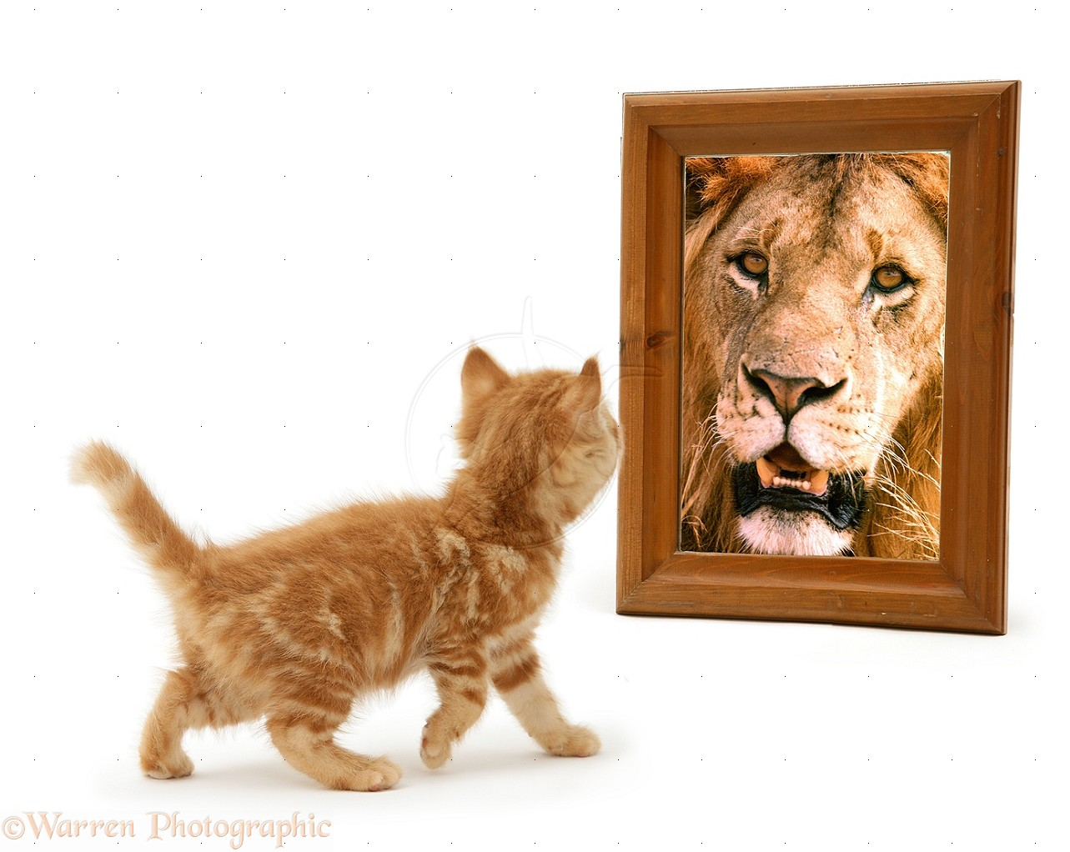
দর্পণ
দর্পণ

Slide 6
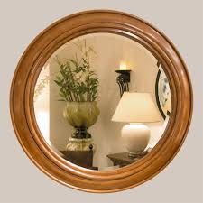
শিখনফল
এই পাঠ শেষে শিক্ষার্থীরা...
দর্পণ কী তা বলতে পারবে
বিভিন্ন প্রকারের দর্পণ বর্ণনা করতে পারবে
বিম্বের প্রকৃতি বিশ্লেষণ করতে পারবে

Slide 7
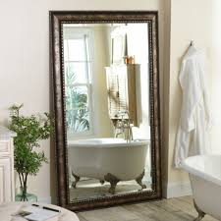
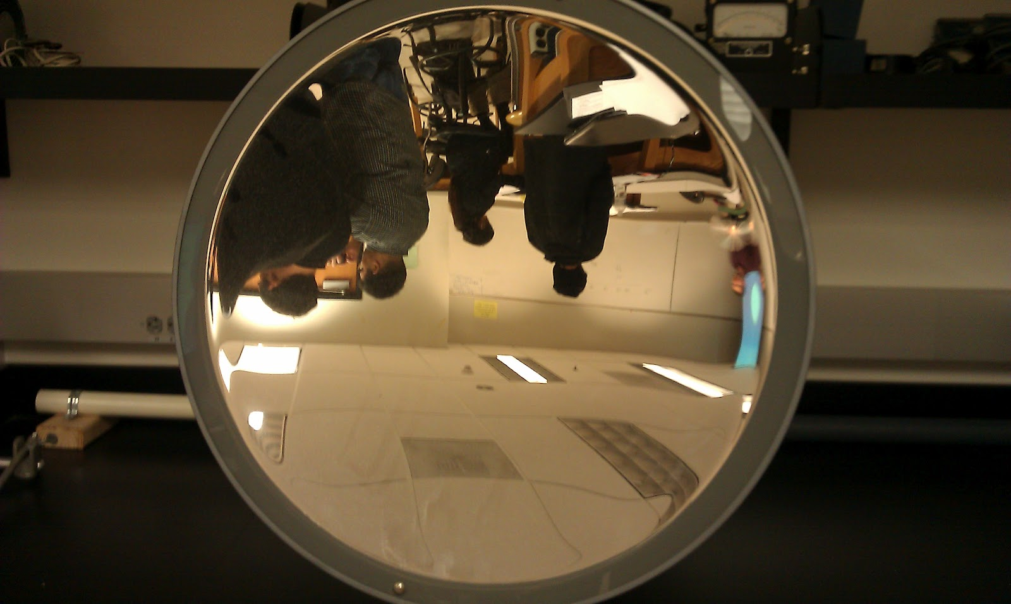
চিত্রে তোমরা কয় ধরণের দর্পণ দেখছ ?
দুই ধরণের
১. সমতল
২. গোলীয়

Slide 8
সমতল দর্পণের বৈশিষ্ট্য

Slide 9
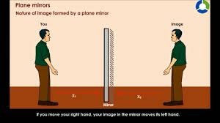
১. দর্পণ হতে বস্তু ও বিম্বের দূরত্ব সর্বদা সমান

Slide 10
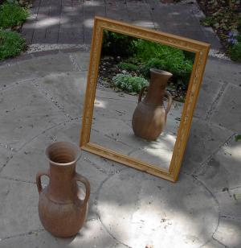
২. বিম্ব সর্বদা সোজা ও অবাস্তব হয়

Slide 11
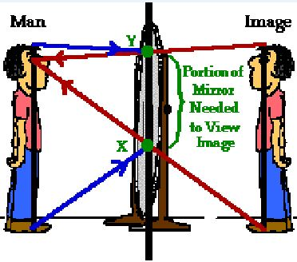
2 ফুট
2 ফুট
৩. বস্তু ও বিম্বের আকার সমান থাকে

Slide 12
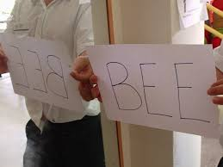
৪. বিম্বের পার্শ্ব পরিবর্তন ঘটে

Slide 13
গোলীয় দর্পণের প্রকারভেদ

Slide 14
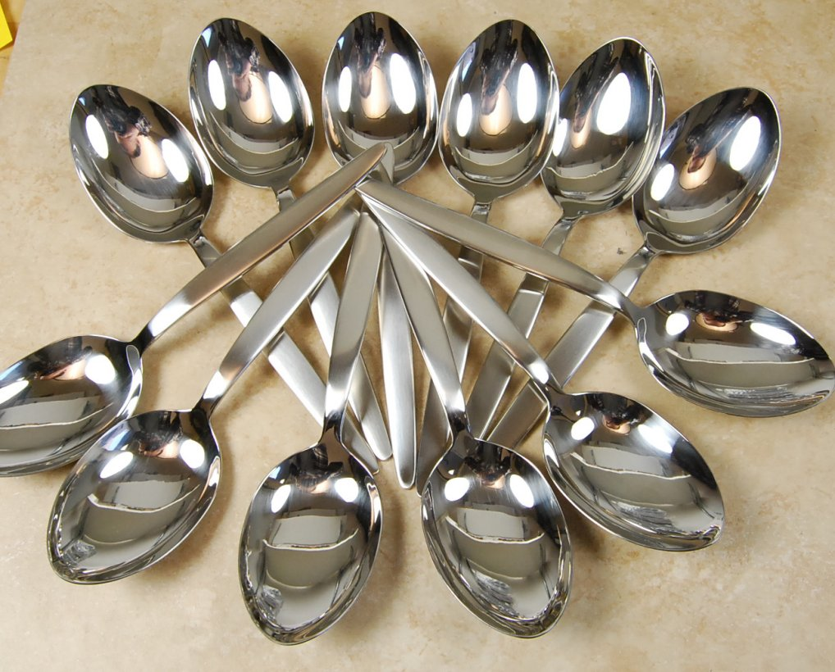
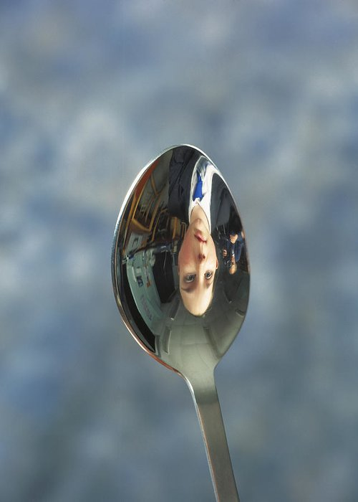
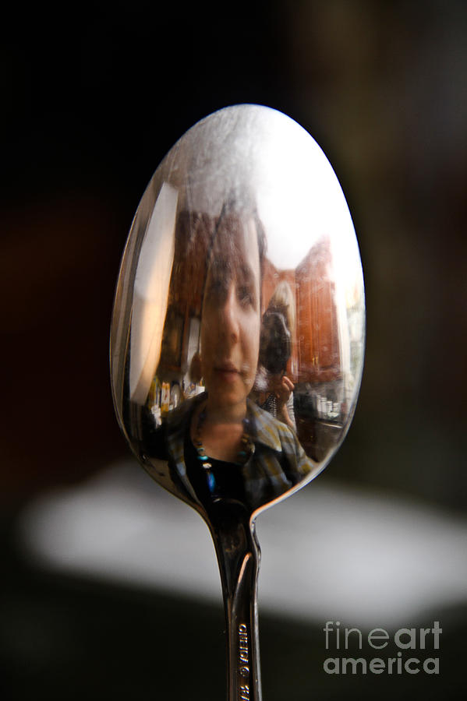
অবতল দর্পণ
উত্তল দর্পণ

Slide 15
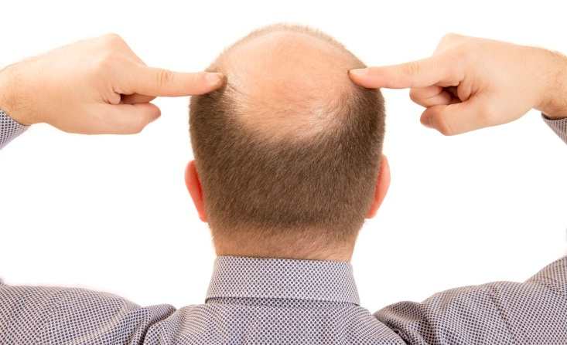
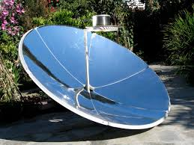
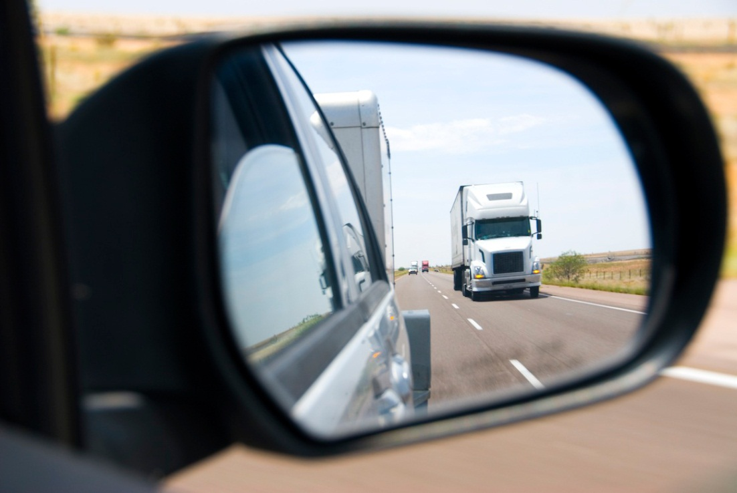
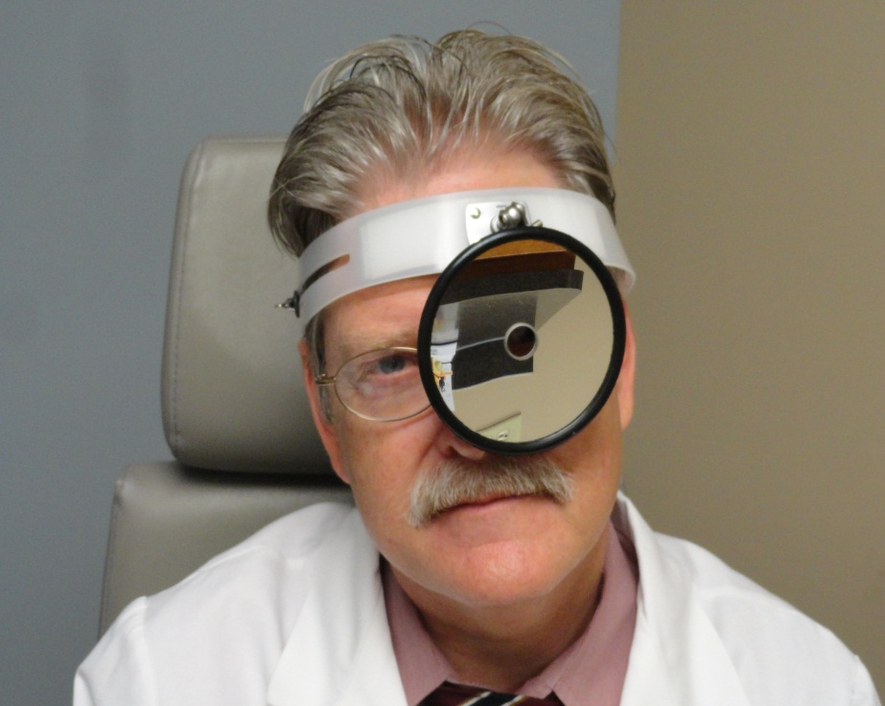
অবতল দর্পণ
উত্তল দর্পণ
অবতল দর্পণ
উত্তল দর্পণ

Slide 16
M
বক্রতার কেন্দ্র
মেরু
P
C
M`
অবতল দর্পণ

Slide 17
M
C
P
F
M`
প্রধান ফোকাস

Slide 18
অবতল দর্পণে
M
C
P
F
M`
প্রধান ফোকাস

Slide 19
ঊত্তল দর্পণে
M
C
P
F
M`
প্রধান ফোকাস

Slide 20
গোলীয় দর্পণে বিম্ব গঠন প্রক্রিয়া

Slide 21
অবতল দর্পণে বিম্ব গঠন
M
O লক্ষ্য বস্তু
C
F
P
I বিম্ব
M`
বাস্তব প্রতিবিম্ব

Slide 22
এসো আমরা একটি ভিডিও দেখি

Slide 23
সমতল দর্পণে বিম্ব গঠন
প্রতিবিম্ব
লক্ষ্য বস্তু
অবাস্তব প্রতিবিম্ব

Slide 24
এসো আমরা আরও একটি ভিডিও দেখি

Slide 25
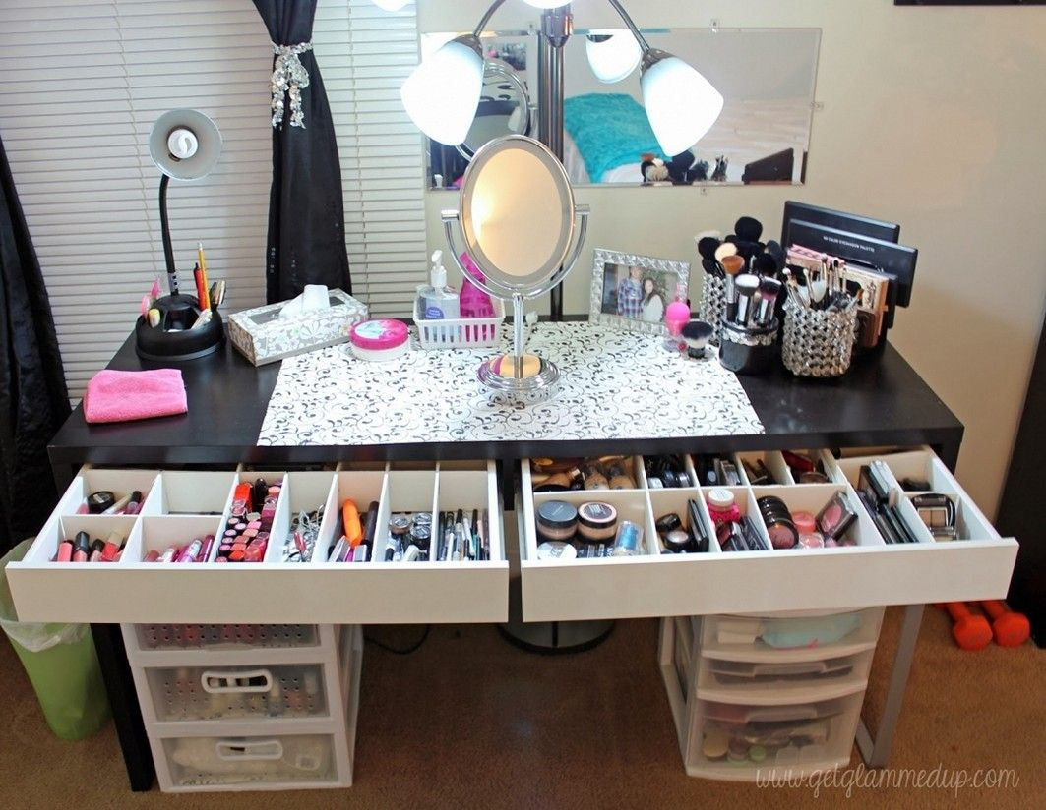
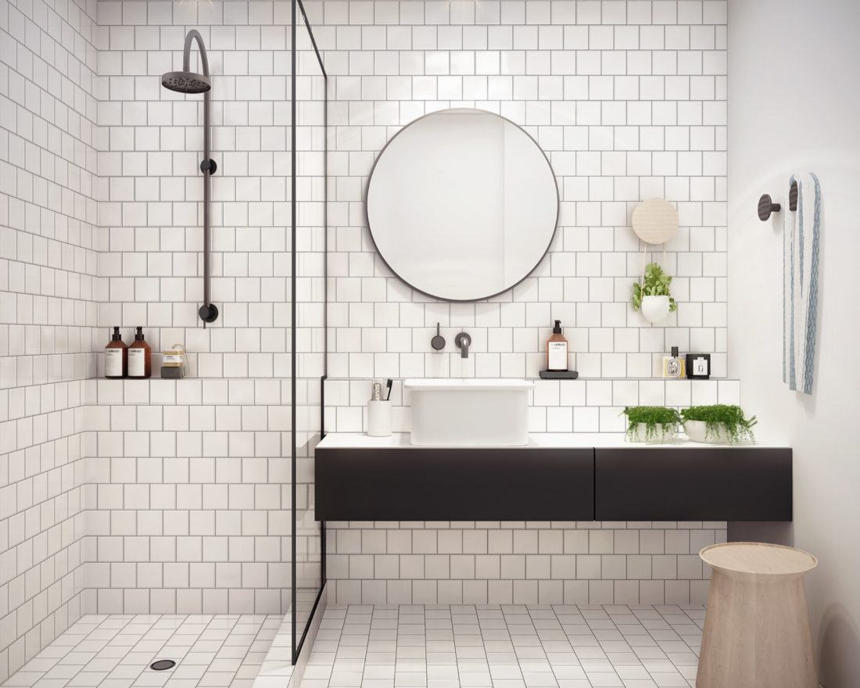
দলগত কাজ
ক-দল (বিজোড় রোল)
মেক-আপ বক্স বা বিউটি পার্লারে কোন ধরনের দর্পণ ব্যবহার করা হয়?
খ-দল (জোড় রোল)
বার্থরুম বা বেসিনে কোন ধরনের দর্পণ ব্যবহার করা হয়?

Slide 26
মূল্যায়ন
দর্পণ কী ?
ফোকাস কী
বিভিন্ন প্রকারের দর্পণের নাম বল ?
অবাস্তব প্রতিবিম্ব কখন হয়?

Slide 27
বাড়ির কাজ
উত্তল দর্পণ যেকোন লক্ষ্য বস্তুর জন্য বিম্বের প্রকৃতি বিশ্লেষণ কর।

Slide 28
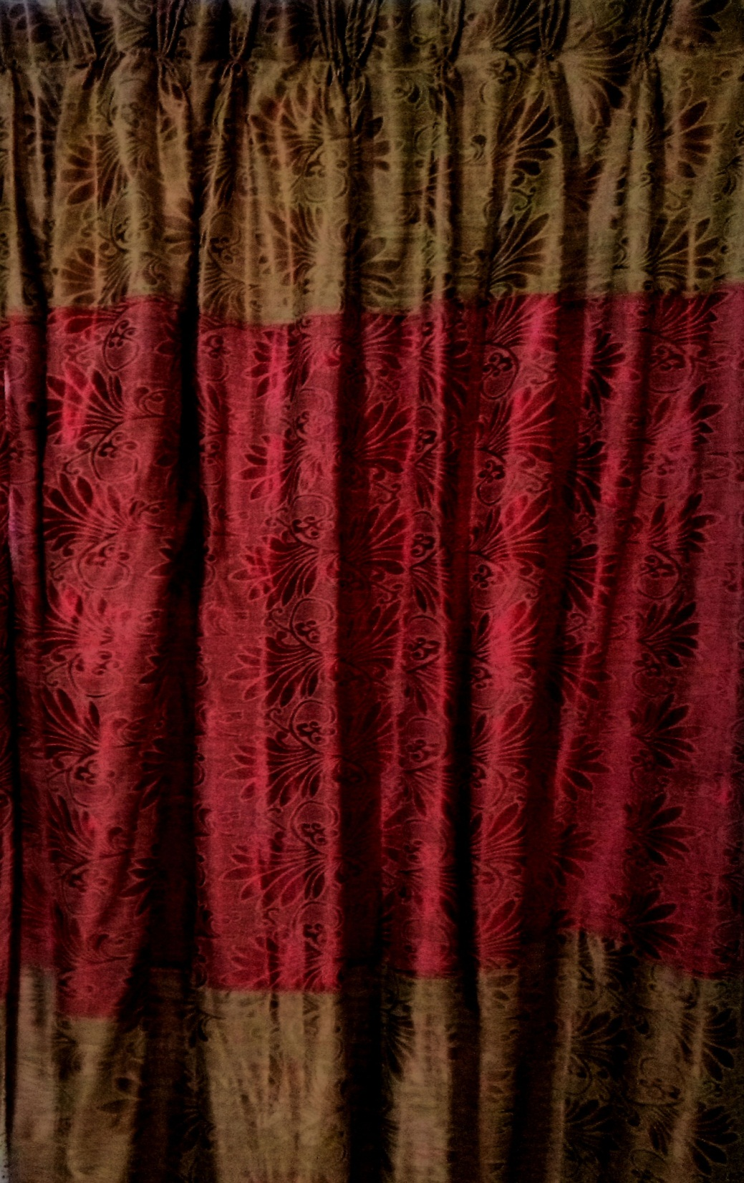
ধন্যবাদ
সমাপ্ত

